Slide 1
SISTEM INFORMASI MANAJEMEN
Pengembangan Sistem Informasi

Slide 2
Konsep Dasar Sistem
Sistem adalah kumpulan dari elemen-elemen yang berinteraksi untuk mencapai suatu tujuan tertentu
Karakteristik/Sifat Sistem :
Komponen sistem (components)
Batas Sistem (boundary)
Lingkungan Luar Sistem (environments)
Penghubung (interface)
Masukan (input)
Keluaran (output)
Pengolah (process)
Sasaran(objectives)
Tujuan (goal)
Klasifikasi Sistem:
Sistem abstrak dan sistem fisik
Sistem alamiah dan sistem buatan manusia
Sistem tertentu dan sistem tak tentu
Sistem tertutup dan sistem terbuka

Slide 3
Konsep Dasar Informasi
Informasi adalah data yang diolah menjadi bentuk yang lebih berguna dan lebih berarti bagi yang menerimanya
Siklus Informasi
Proses (Model)
Input (Data)
Output (Information)
Dasar
Data
Penerima
Data (ditangkap)
Hasil Tindakan
Keputusan Tindakan

Slide 4
Kualitas Informasi
Akurat (bebas dari kesalahan)
Tepat pada waktunya
Relevan (bermanfaat)
Nilai Informasi ditentukan oleh :
Manfaat
Biaya mendapatkannya

Slide 5
Konsep Dasar Sistem Informasi
Sistem Informasi adalah suatu sistem di dalam suatu organisasi yang mempertemukan kebutuhan pengolahan transaksi harian, mendukung operasi, bersifat manajerial dan kegiatan strategi dari suatu organisasi dan menyediakan pihak luar tertentu dengan laporan-laporan yang diperlukan
Komponen Sistem Informasi
Blok Masukan
Blok Model
Blok Keluaran
Blok Teknologi
Blok Basis Data
Blok Kendali

Slide 6
Pengembangan Sistem
Sistem perlu diperbaiki atau diganti disebabkan karena :
Adanya permasalahan yang timbul di sistem yang lama (ketidakberesan dan pertumbuhan organisasi)
Untuk meraih kesempatan
Adanya instruksi
Sistem yang ada
Permasalahan Kesempatan Instruksi
Pengembangan Sistem
Memecahkan masalah meraih kesempatan memenuhi instruksi
Sistem yang baru

Slide 7
Peningkatan yang diharapkan dalam pengembangan sistem
Performance (kinerja)
Information
Economy
Control
Efficiency
Services

Slide 8
SIKLUS HIDUP PENGEMBANGAN SISTEM
Kebijakan dan perencanaan sistem
awal proyek sistem
Analisis Sistem
Desain Sistem secara umum
Desain Sistem secara rinci
Pengembangan sistem
Seleksi Sistem
Implementasi sistem
Perawatan Sistem
manajemen sistem

Slide 9
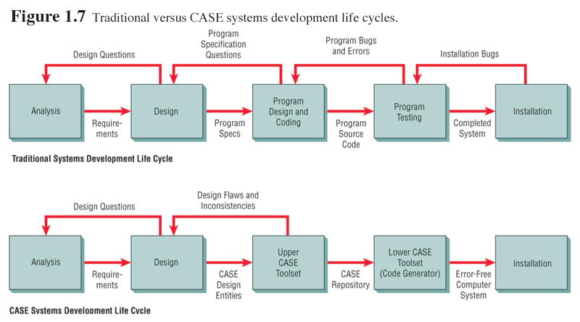

Slide 10
Categories
Information systems fall into one of the following eight categories:
Transaction processing systems (TPS).
Office automation systems (OAS).
Knowledge work systems (KWS).
Management information systems (MIS).
Decision support systems (DSS).
Expert systems (ES) and Artificial Intelligence (AI).
Group decision support systems (GDSS) and Computer-Supported Collaborative Work Systems.
Executive support systems (EES).

Slide 11
New Technologies
New technologies are being integrated into traditional systems:
Ecommerce uses the Web to perform business activities.
Enterprise Resource Planning (ERP) has the goal of integrating many different information systems within the corporation.
Wireless and handheld devices, including mobile commerce (mcommerce).
Open source software.

Slide 12
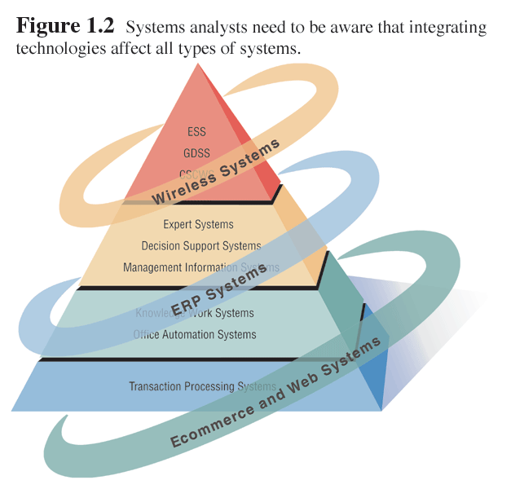

Slide 13
Advantages of Using the Web
The benefits of using the Web are:
Increasing awareness of the availability of the service, product, industry, person, or group.
24-hour access for users.
Standard interface design.
Creating a global system.

Slide 14
Nature of Analysis and Design
Systems analysis and design is a systematic approach to:
Identifying problems, opportunities, and objectives.
Analyzing the information flows in organizations.
Designing computerized information systems to solve a problem.

Slide 15
Systems Analyst
Systems analysts act as:
Outside consultants to businesses.
Supporting experts within a business.
As change agents.
Analysts are problem solvers, and require communication skills.
Analysts must be ethical with users and customers.

Slide 16
Analisis Sistem
Analisis sistem dapat didefinisikan sebagai penguraian dari suatu sistem informasi yang utuh ke dalam bagian-bagian komponennya dengan maksud untuk mengidentifikasikan dan mengevaluasi permasalahan-permasalahan, kesempatan-kesempatan, hambatan-hambatan yang terjadi dan kebutuhan-kebutuhan yang diharapkan sehingga dapat diusulkan perbaikan-perbaikannya.
Langkah-langkah analisis sistem :
Identify (identifikasi masalah)
Understand (memahami kerja dari sistem yang ada)
Analyze (menganalisa sistem)
Report (membuat laporan hasil analisis)

Slide 17
Desain Sistem
Adalah :
Tahap setelah analisis sistem
Pendefinisian dari kebutuhan-kebutuhan fungsional
Persiapan untuk rancang bangun implementasi
Menggambarkan bagaimana suatu sistem dibentuk
Dapat berupa penggambaran, perencanaan dan pembuatan sketsa atau pengaturan dari beberapa elemen yang terpisah ke dalam satu kesatuan yang utuh dan berfungsi
Termasuk menyangkut mengkonfigurasi dari komponen-komponen perangkat lunak dan perangkat keras dari suatu sistem
Tujuan Desain Sistem :
Memenuhi kebutuhan pemakai sistem
Memberikan gambaran yang jelas dan rancang bangun yang lengkap kepada pemrogram komputer dan ahli teknik yang terlibat

Slide 18
TERIMA KASIH

